Slide 1
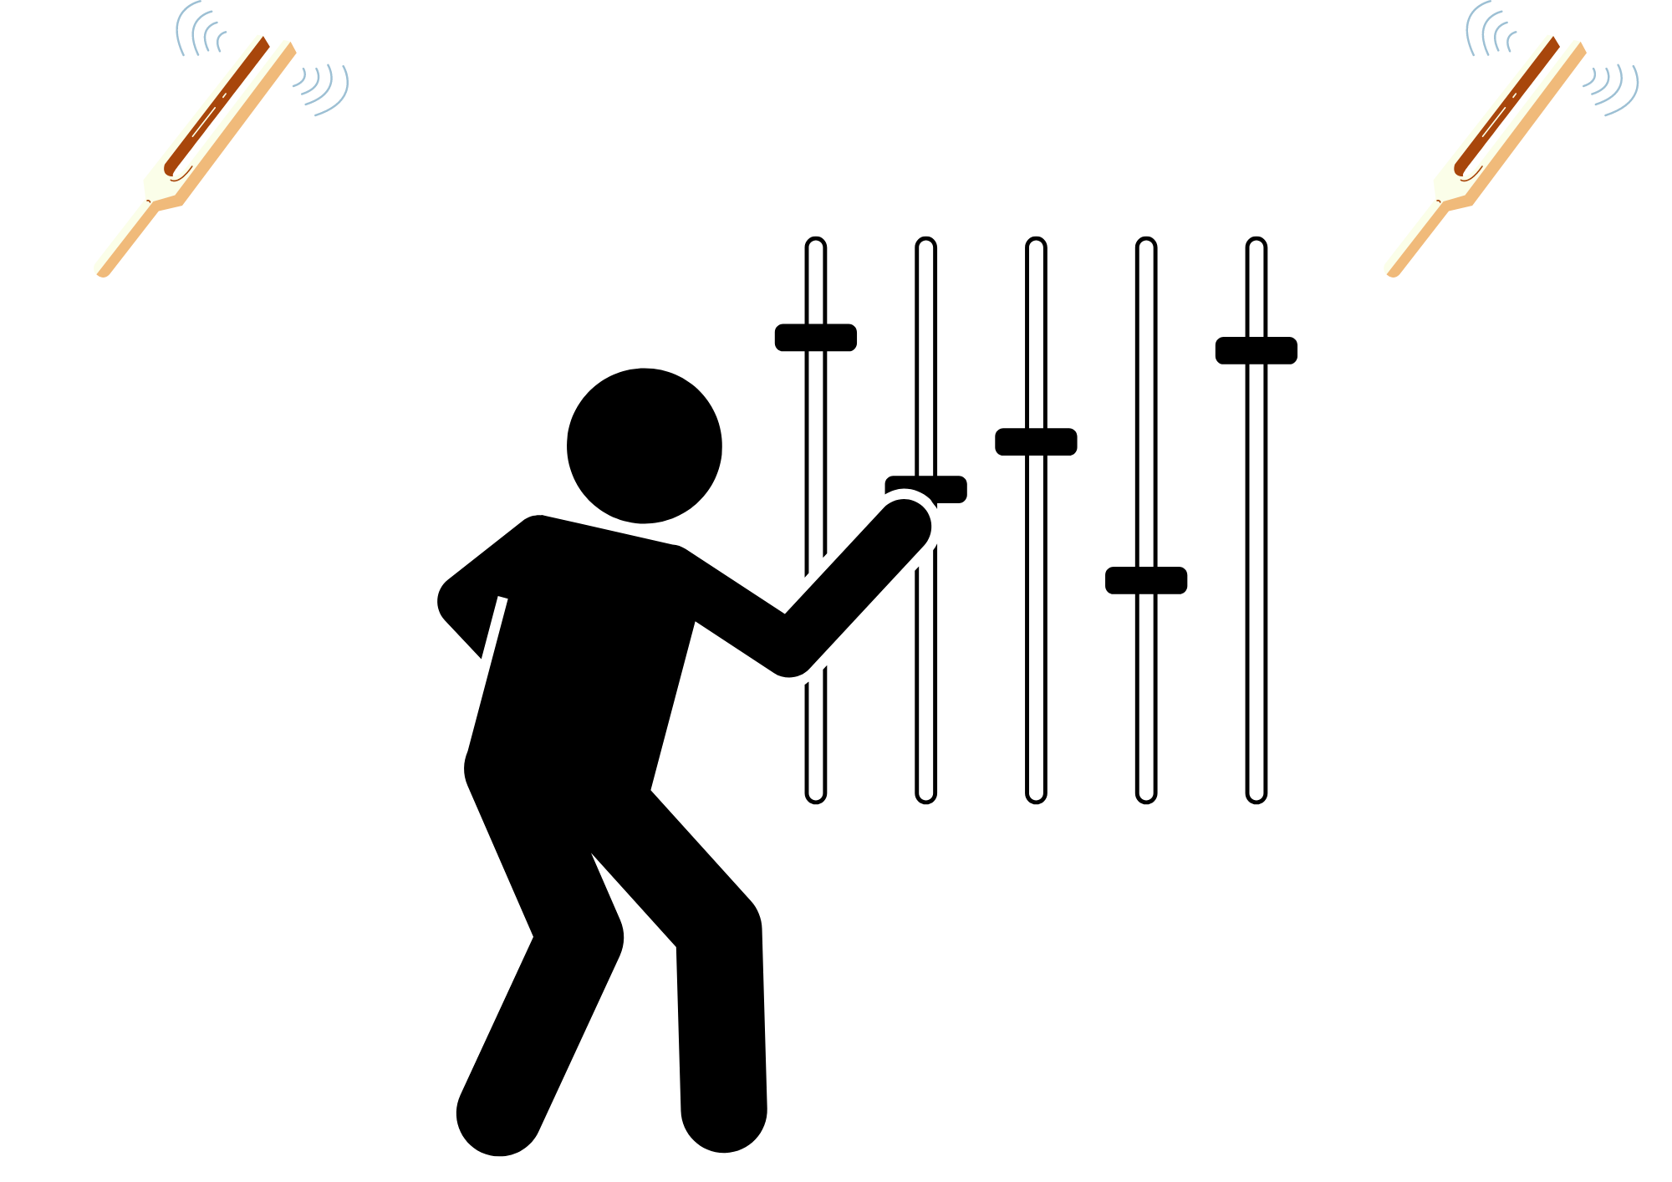
Настройка «Теории действия»
Используйте этот инструмент настройки, чтобы поразмыслить над вашей текущей «Теорией действия» и над следующими шагами, которые вы предпримете при реализации проекта.
Просто прочтите утверждения и переместите фигуру человека по шкале, чтобы показать, как вы относитесь к этому утверждению. На утверждения, в которых человек окажется ближе всего к красной зоне, нужно обратить особое внимание и принять меры, чтобы исправить ситуацию.
Сохраните изменения и загрузите свой документ на платформу SIC к Сессии по инновациям №10.

Slide 2
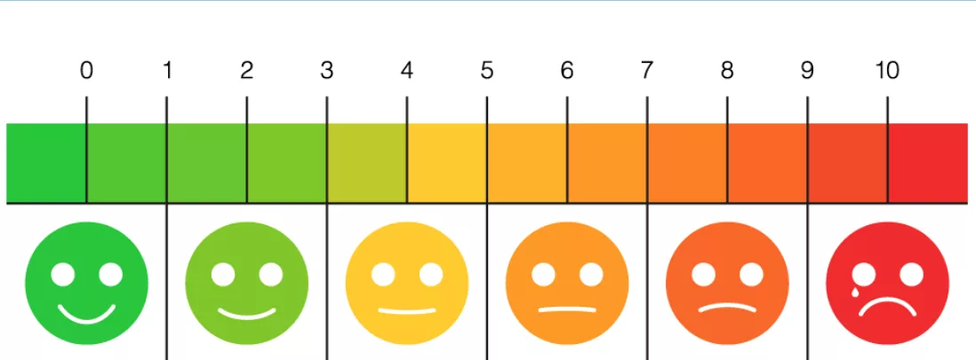

Вопрос исследования сформулирован согласно принципу «Целевая аудитория, инновация, результат»​
Наша долгосрочная цель кажется нам очень привлекательной, и мы с нетерпением хотим её достичь. ​
Наши краткосрочные цели понятны и реализуемы, мы установили конкретные временные рамки для их достижения.

Slide 3
Действия, которые мы запланировали, желательны, нацелены на долгий срок и их реально осуществить.
Мы начали реализовывать шаги «Теории действия» на практике. ​
Каждый из нас понимает свою роль в процессе осуществления плана действий.

Slide 4
Пример настройки «Теории действия»
Вопрос исследования сформулирован согласно принципу «Целевая аудитория, инновация, результат»​
Наша долгосрочная цель кажется нам очень привлекательной и мы с нетерпение хотим её достичь. ​
Наши краткосрочные цели понятны и реализуемы, мы установили конкретные временные рамки для их достижения.

